Slide 1

TVARY II.
VY_32_INOVACE_5C_02
Číslo projektu: CZ.1.07/1.4.00/21.1101
Sada 3
Matematika
MŠ, ZŠ a PrŠ Trhové Sviny

Slide 2
Identifikátor materiálu: III/2 Inovace a zkvalitnění výuky prostřednictvím ICT, 02
Anotace | Žáci procvičují základní geometrické tvary – nejprve opakují básničku s vyhledáváním správných tvarů. Na dalších pracovních listech jsou předměty vždy jednoho tvaru. Žáci určují tvar předmětů. Učitel přečte názvy tvarů – správný název žáci přesunou dolů mezi tvary, špatné názvy tvarů odhazují do popelnice.
Autor Období vytvoření materiálu | Mgr. M. Fixová Prosinec 2011
Speciální vzdělávací potřeby | ADHD, dyslexie, dysgrafie, dyskalkulie, Autismus, MP
Vzdělávací oblast Vzdělávací obor | Matematika a její aplikace Matematika
Druh učebního materiálu | Interaktivní DUM
Druh interaktivity | Využití interaktivní tabule a práce s PC
Cílová skupina | Žák - se středně těžkým mentálním postižením
Stupeň a typ vzdělávání | Základní škola speciální – 1. stupeň
Typická věková skupina | 6 – 11 let/ 1. – 5. ročník

Slide 3
Geometrické tvary
Kruh je velké kolo auta,
čtverec - to je kapesník,
když si lehne malý ručník,
hned tu máme obdélník.
Trojúhelník - to je značka,
co všem říká: „Pozor dej“.
Teď už správně řeknu tvary, pojď
sem ke mně, poslouchej!

Slide 4

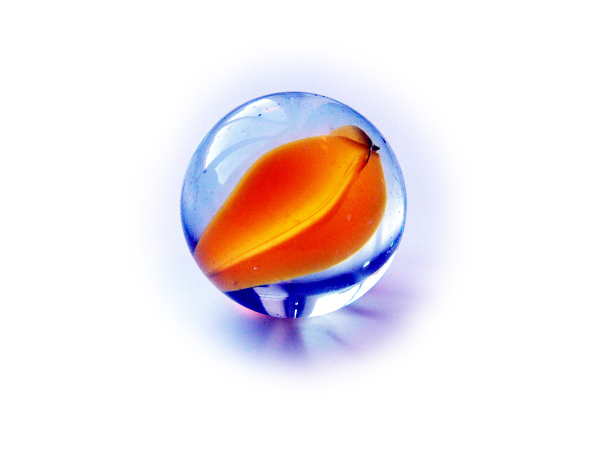

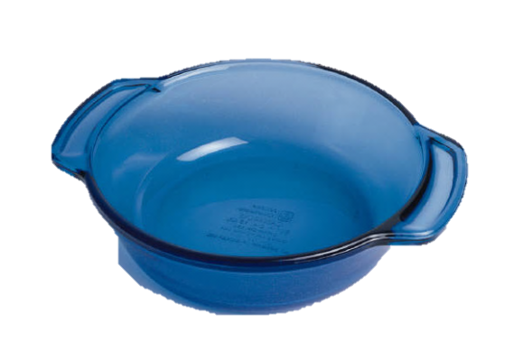
trojúhelník
čtverec
obdélník
kruh

Slide 5
trojúhelník
čtverec
obdélník
kruh

Slide 6
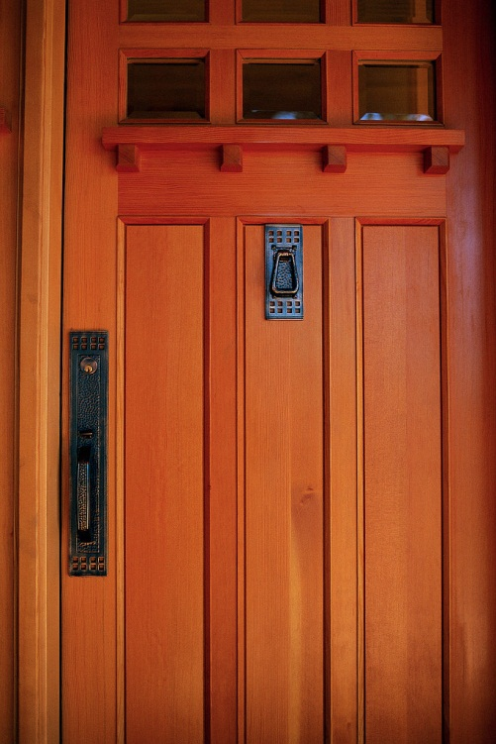

trojúhelník
čtverec
obdélník
kruh
kruh

Slide 7
trojúhelník
čtverec
kruh
obdélník

Slide 8
Zdroje
http://office.microsoft.com

